Slide 1
Pessoa Física
Regras vigentes 02/05/2023 a 30/05/2023

Slide 2
1 . Principais Características
Os planos com contratação individual ou familiar são aqueles contratados diretamente da operadora de plano de saúde: é o próprio beneficiário que escolhe as características do plano a ser contratado.
Contratação regida pela RN 413 da ANS, que dispõe sobre a contratação
eletrônica de planos privados de assistência à saúde. A operadora deverá, no prazo máximo de 25 (vinte e cinco) dias corridos, concluir o processo de contratação eletrônica e disponibilizar as opções de pagamento, a conta da
data de início da digitação do orçamento.
Na modalidade de contrato pessoa física, não há necessidade de comprovação de vínculo na primeira carga, ou seja, pode ser incluso no contrato qualquer usuário(a).
A necessidade de vínculo se dar apenas na 2º carga em diante, podendo ser incluso cônjuge ou companheiro(a), filhos menores, naturais, até 21 anos ou até 24 anos, se estiverem cursando a universidade e filhos adotivos menores de 12 anos.
Adesão Livre;
Carência a ser cumprida;
Cobertura conforme o contrato e o ROL de procedimentos;
Rescisão Apenas em caso de fraude e/ou falta de pagamento;
Cobrança diretamente ao consumidor pela operadora de planos de saúde.
Aspectos a serem observados na contratação
Carência: É permitida a 180 dias para demais procedimentos. exigência de cumprimento de período de carência nos prazos máximos estabelecidos pela Lei nº 9.656/1998: 24h para urgência/emergência, até 300 dias para parto a termo de até
Cobertura Parcial Temporária(CPT)
Sendo constatado, no ato da contratação, que o beneficiário tem conhecimento de doença ou lesão preexistente (DLP), conforme declaração de saúde, perícia médica ou entrevista qualificada e Carta de Orientação ao beneficiário de entrega obrigatória, a operadora poderá oferecer cobertura total, após cumpridas eventuais carências, sem qualquer ônus adicional para o beneficiário. Caso a operadora opte pelo não oferecimento de cobertura total, deverá, nesse momento, oferecer a Cobertura Parcial Temporária (CPT), que é a suspensão, por até 24 meses, das coberturas para procedimentos de alta complexidade, exclusivamenteà DLP declarada.
Regras de Rescisão e/ou Suspensão
A rescisão ou suspensão contratual unilateral, por parte da operadora, somente pode ocorrer em duas hipóteses: por fraude; e/ou por não pagamento da mensalidade por período superior a 60 (sessenta dias), consecutivos ou não, nos últimos doze meses de vigência do contrato, desde que o beneficiário seja comprovadamente notificado até o 50º dia de inadimplência.
A rescisão unilateral imotivada, por qualquer das partes, somente poderá ocorrer após a vigência do período de 12 meses e mediante prévia notificação da outra parte com antecedência mínima de 60 dias.
Reajustes
Os planos individuais ou familiares precisam de autorização prévia da ANS para aplicação de reajuste anual, exceto para os de cobertura exclusivamente odontológica que contém cláusula clara, elegendo um índice de preços divulgado por instituição externa.
A variação da mensalidade por mudança de faixa etária é o aumento decorrente da alteração de idade do beneficiário, segundo faixas de percentuais de variação dispostas em contrato e atendendo a RN nº 563/2022.
1

Slide 3
1 . Principais Características
Portabilidade
Realizada de forma administrativa, não pode ser realizada pela equipe de vendaPara inclusão com aproveitamento integral das carências, através do processo de portabilidade, conforme regulamento da ANS, este é um processo administrativo; o qual o beneficiário de plano individual pode solicitar no portal de serviços, disponível no site www.ccgsaude.com.br, na aba cliente. Portabilidade Em caso de cliente plano coletivo empresarial ou de administradora de benefícios, o responsável da empresa ou administradora deve enviar a solicitação com toda a documentação para o e-mail portabilidade.backoffice@hapvida.com.br visto que esta venda não é remunerada ao corretor.
Inclusão Recém-Nascido
Inclusão de recém-nascidos:Inclusão administrativa, não pode ser realizada pela equipe de vendasDefinição: O cliente que tiver o plano CCG (independente do sexo), com obstetrícia e com carência cumprida para parto, terá até 30 (trinta) dias, do nascimento ou da adoção para fazer a inclusão da criança no plano com isso, o bebê não cumprirá qualquer tipo de carência.
No caso de plano empresarial (pessoa jurídica), a inclusão do recém-nascido deverá ser
realizada diretamente com o RH da empresa, em até 30 dias do nascimento da criança.
Lembre-se: O prazo é, de no máximo, 30 dias do nascimento ou da adoção. Caso ultrapasse esse prazo, não será possível a inclusão como recém-nascido. O cliente poderá ser incluído no plano como dependente, porém deverá cumprir todas as carências descritas no contrato.Plano sem cobertura obstétrica:Clientes (independente do sexo), mas com plano sem cobertura para o módulo obstetrícia, pode fazer a adesão da cobertura obstétrica antes do nascimento ou da adoção da criança, para que o bebê possa ser beneficiado com o tempo de carência a partir da adesão do módulo obstetrícia.
1

Slide 4
2. Tipos de Planos
Nosso Plano: O Nosso Plano é o produto mais vendido entre os planos de assistência médica. Ele possui rede exclusiva de atendimento com hospitais, centros clínicos, unidades de pronto atendimento, unidades de diagnóstico por imagem e postos de coleta laboratoriais. O cliente Nosso Plano pode escolher a categoria Enfermaria ou Apartamento. A categoria Enfermaria consiste em um quarto a partir de dois leitos, devidamente equipado para compartilhar a estadia. Na categoria Apartamento, o beneficiário tem o direito de, quando necessário, possuir um quarto exclusivo para o seu tratamento.
Produtos Nosso Plano
Plano: Nosso Plano, Referência e Odontológico
Segmentação: Ambulatorial + Hospitalar + Obstetrícia e/ou somente Ambulatorial (Consulta + Exames + Terapias)
Acomodação: Enfermaria, Apartamento e sem acomodação para o produto ambulatorial.
Coparticipação: com
IMPORTANTE!
Plano POP : Atendimento das unidades próprias + prestadores da região metropolitana conforme encaminhamento pela operadora.
O produto escolhido para o titular deve ser o mesmo para o dependente. Nos planos individuais, somente é permitido escolher o mesmo produto para titular e dependente.
Produtos POP
Plano: Pop
Segmentação: Ambulatorial + Hospitalar + Obstetrícia
Acomodação: Enfermaria
Coparticipação: com
O plano de segmentação ambulatorial não cobre internação de qualquer natureza.

Slide 5
3. Regulamento de Contratação
Legenda:
Assistência Médica¹: Plano de assistência médica com desconto no valor da mensalidade, em caso de contratação concomitante do plano de assistência odontológica.
Assistência Médica²: Plano de assistência médica sem desconto no valor da mensalidade, em caso de não contratação concomitante do plano de assistência odontológica
Regulamento de Contratação de Produtos Integrados
No ato de contratação do plano de assistência médica, o cliente poderá optar, caso possua interesse, pela contratação concomitante do plano de assistência odontológica, através de instrumentos distintos, hipótese na qual será beneficiado com desconto no valor da mensalidade de ambos os produtos.
O desconto mencionado no item "1" do presente regulamento será concedido durante a vigência concomitante do plano de assistência médica e plano de assistência odontológica. Caso algum dos planos seja cancelado, o cliente perderá o benefício concedido nesta promoção, restabelecendo-se imediatamente o valor original da mensalidade, sem desconto, conforme indicado na coluna "Médica2" do respectivo produto.
Além do desconto no valor da mensalidade, conforme indicado no item "1" deste regulamento, a contratação concomitante do plano de assistência médica e plano de assistência odontológica beneficiará o cliente com a cobrança de uma única taxa de adesão. 4. Atenção! Os termos desta promoção não se aplicam ao produto "Referência" (registro nº 436.062/01- 1)

Slide 6
4. Fluxode Cadastro e Validação da Proposta
Macro Fluxo:
1 - Vendedor(a): digitação dos dados dos beneficiários titular/dependente e faz o upload de todos os documentos necessários na apresentação da proposta e envia para análise do cadastro;
2 - Cadastro: Recepciona a proposta para análise, que terá o prazo, em tese, de 24h para avaliar, liberar para cliente e/ou voltar proposta para vendedor(a),se houver geração de pendência. Caso a proposta tenha sinalização de DS positiva na declaração de saúde, esta será encaminhada para análise do setor técnico para codificação do CID (código internacional de doenças), que fará liberação da proposta ou geração da pendência de acordo com as informações apresentadas.
Vendedor(a) cadastra proposta
Cadastro recepciona e analisa a proposta
Proposta é liberada para validação do cliente
3 – Cliente: Com 24h, após liberação da proposta pelo cadastro, cliente recebe por SMS e por e-mail, um link com código e senha para que este seja direcionado ao seu portal: www.hapvida.com.br/cliente; O cliente acessa o portal, valida as informações da proposta, assina as minutas contratuais, aditivos, valores e escolherá a data do vencimento dos próximos boletos, bem como escolherá a forma de pagamento de sua 1º mensalidade.
Processamento da Proposta, contrato ativado.
Cliente realiza pagamento da proposta
Cliente acessa portal para assinatura do contrato
4 – Cliente: Após pagar o primeiro boleto, com no máximo 72h, e online em caso de pagamento no cartão de crédito, o cliente estará ativo na nossa base com o seu respectivo código de carteirinha.
Versão: Janeiro/2023
Importante:As plataformas são totalmente integradas com sistema legado da operadora, dessa forma, permite que todas as informações e dados sejam cruzados no momento do cadastro juntamente com as regras de negócio.

Slide 7
5. Checklist e Validação de Documentos
Titular e Dependentes:
CPF;
Ou CNH(Carteira Nacional de Habilitação);
RG;
Passaporte;
RNE(Registro Nacional de Estrangeiro + CPF) para clientes estrangeiros;
Identidade Militar;
Carteira de Identificação Profissional;
Ou CTPS – Física(exceto manuscrita) ou digital;
Certidão de Nascimentos + CPF(em caso de menores de 18 anos);
Comprovante de endereço(exceto fatura de água).
E-mail e nº telefone Válido
Documentos Para Aproveitamento de Carência de Outra Operadora
Carteirinha (física ou digital) do plano de origem e/ou comprova ANS constando número do registro do produto registrado na ANS;
Dois últimos boletos e comprovantes das mensalidades e/ou declaração da operadora de origem com as informações de adimplência das duas últimas mensalidades;
Declaração da operadora de origem impressa do site e/ou fornecida pela operadora com carimbo, constando as seguintes informações:
1 - Nome dos beneficiários titulares e dependente; 2 – Data de adesão ao plano de cada beneficiário; 3 – Data de cancelamento; 4 – Data dos últimos vencimentos pagos.
Importante:
Em caso de contratação apenas com o responsável financeiro e dependente, este, por sua vez, obrigatoriamente precisa apresentar um CPF.
Nos casos onde a contratação acontece apenas com um beneficiário titular, não necessariamente, o dependente menos de 18 anos apresentar o documento de CPF.
Os dados apresentados são analisados com uso da ferramenta neoway, que tem por objetivo validar os dados cadastrados no órgãos públicos(exemplo: SPC, Serasa, Receita Federal), para que haja uma atualização, se houver necessidade.

Slide 8
6. Formas de Pagamento e Vencimento Próximas Faturas
Conforme § 1º, do Art. 5º da RN 413 da ANS, a disponibilização do pagamento ocorrerá ao final do processo de contratação em que o contratante assinará, devendo o cliente declarar a ciência e concordância de um resumo dos termos de seu contrato.
Boleto Bancário
Nessa modalidade de pagamento com vencimento de 03(três) dias a partir da data da emissão do primeiro boleto. exemplo: geração do boleto no dia 10, vencimento dia 13.
Há uma exceção a essa regra, vejam: Nos últimos 03(três) dias do mês, que terá como vencimento apenas o último dia do mês, exemplo: geração do boleto dia 29, vencimento dia 30 ou 31.
Cartão de Crédito
Característica de compra online, com ativação de imediato, devendo o cliente respeitar os prazos de carência para utilização do plano.
Em caso escolher a opção “cartão de crédito’’, o cliente será direcionado a
uma nova página, onde deverá preencher os dados do seu cartão e após a confirmação pela operadora, o contrato já estará ativo no sistema Hapvida.
*Opção de pagamento no cartão de crédito é somente no primeiro pagamento.
Vencimento das Próximas mensalidades (Leia-se 2ª mensalidade em diante), a ser escolhia dependendo da data da geração da primeira 1ª mensalidade, como mostra na tabela abaixo:
Importante:
Os boletos também da segunda mensalidade em diante e as notificações de cobranças são enviados para o e-mail do cliente cadastrado no ato da contratação. As faturas chegarão pelo endereço eletrônico boleto@hapvida.com.br
A emissão da segunda via de boletos somente nos canais oficiais da operadora
Aplicativo do cliente (para androide e IOS)
Área do cliente no site Hapvida(www.hapvida.com.br)
Call Center 24h: 4002.3633,4020.3633 ou 0300 313 3633
(Norte e Nordeste)
Call Center 24h, 7 dias por semana de domingo a domingo: 0800.018.3456(Sul, Sudeste e Centro- Oeste).

Slide 9
7. Regras para aproveitamento de carências
Prazo de Inadimplência:
Prazo de inadimplência de contrato pessoal física é contado a partir de um mês depois da data do último vencimento. Exemplo: Último boleto quitado com vencimento em 10/outubro, início da inadimplência em 10/novembro.
Prazo inadimplência pessoa jurídica e PAD:
Pré-pagamento: O prazo de inadimplência é contado a partir do último dia do mês de competência da fatura paga. Exemplo: Último bole.to quitado com vencimento em 10/outubro, mês de competência outubro, início da inadimplência em 01/novembro.
Pós pagamento: O prazo de inadimplência é contato a partir do Primeiro dia do mês de competência da fatura paga. Exemplo: último boleto quitado com vencimento em 10/outubro, mês de competência outubro, início da inadimplência em 01/outubro
Operadoras Autorizadas Para Aproveitamento Parcial de Carências
Conceitos Básicos do Aproveitamento da mesma operadora
É a aplicação da redução ou isenção de prazos de carências para alguns grupos de procedimentos, rede e acomodação quando o(a) beneficiário(a) já cumpriu o tempo de plano equivalente em outros produtos da Hapvida.
O aproveitamento de carências será feito com base no tempo de vinculação ao plano anterior em bases integrais, ou seja, todo o tempo de carências cumprido no plano anterior Hapvida será aproveitado no novo plano, incluindo parto, CPT e grupo de terapias.
Não há limite de idade para aproveitamento de carências de contratos Hapvida.
Se houver mudança de produtos não equivalentes, devem-se os
beneficiários cumprirem carências para o novo produto.
Conceitos Básicos do Aproveitamento de outra operadora
É a aplicação da redução ou isenção de prazos de carências para alguns grupos de procedimentos quanto o(a) beneficiário(a) já cumpriu o tempo de plano equivalente em operadoras autorizadas. Trata-se de uma regra interna da Hapvida, não estando sujeita à regulação da ANS.
Não será aproveitado o tempo de plano para parto, nem para cobertura parcial temporária (CPT) para doenças e lesões pré-existentes (DLP), bem como grupo de terapias.
O aproveitamento de carências de outras operadoras é permitido somente para beneficiários com até 58 anos de idade e produto do contrato anterior precisa estar regulamentado na ANS.
É obrigatória a apresentação dos documentos previsto na página 04 deste material.
•
•
•
•
•
•
•
Unimeds Seguros Unimed CNU
Bradesco
Sulamérica Amil
Smile
*Demais operadoras em validação
7

Slide 10
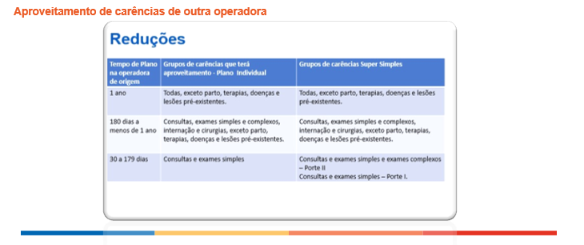
7. Aproveitamento de carências

Slide 11
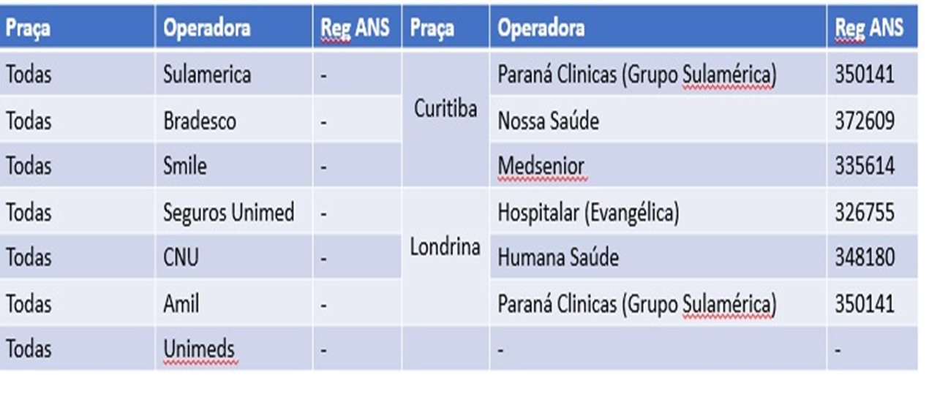
7. Operadoras disponíveis para reaproveitamento de carências

Slide 12
7. Regras para aproveitamento de carências
CARENCIAS (SEM APROVEITAMENTO):
24 HORAS - casos de urgência/emergência.
30 DIAS - consultas médicas e exames laboratoriais simples (exceto Imunológicos, Hormonais e PAC),Raio-X simples (Radiografia não contrastada) e Eletrocardiograma (ECG).
90 DIAS - Exames cardiológicos (Teste Ergométrico, Holter, Ecocardiograma Convencional),oftalmológicos (Curva Tensional, Tonometria, Campimetria, Mapeamento de Retina),otorrinolaringológicos (Audiometrias e Impedanciometrias, Pesquisa de Potencial Evocado (BERA)), exceto os considerados de Alta Complexidade (PAC), Raio-X Contrastado, Ultrassonografias (exceto endoscópicas), Mamografia Convencional, Densitometria Óssea e Sessões Multidisciplinares (psicoterapia, fonoaudiologia, fisioterapia, nutricionista e terapia ocupacional).
d ) 180 DIAS – para os seguintes procedimentos, desde que não estejam relacionados à(s) patologia(s) para a(s) qual(is) o beneficiário cumpre CPT – Cobertura Parcial Temporária: Cirurgias Ambulatoriais, Procedimentos de Alta Complexidade – PAC, como por exemplo, Tomografia Computadorizada, Ressonância Magnética, Endoscopias, Colonoscopia, Procedimentos de Medicina Nuclear, Angiografia (cerebral central e/ou periférica, procedimentos que necessitam de Hemodinâmica (como Cateterismo Cardiológico), Radioterapia, Quimioterapia. Consultas, Sessões e Terapias Simples, Especiais, Isoladas e Multidisciplinares, inclusive, com métodos específicos – ABA, BOBATH e outras - (como psicoterapia, fonoaudiologia, nutricionista, fisioterapia, e terapia ocupacional) - para todos os procedimentos não mencionados nos itens anteriorese)300 DIAS – Partos a termo (somente para planos com segmentação HOSPITALAR COM OBSTETRÍCIA
CARÊNCIA ODONTOLOGICA
24 HORAS - para os casos de Urgência/Emergência;
60 DIAS – para Diagnóstico, Radiologia, Prevenção em Saúde Bucal, Dentística, RadiografiasPeriapicais, Raspagem Supra-gengivais (remoção de tártaro),
Aplicação de Flúor, Selante, Restaurações(em amálgama, resina e ionômero de vidro);
180 DIAS – Exodontias (extrações), Endodontia (canal), Curetagem de bolsa periodontal, RadiografiasPanorâmicas e para os demais casos não citados nos itens anteriores.
7

Slide 13
7. Regras para aproveitamento de carências
REGRAS DE APROVEITAMENTO
Operadora elegível para aproveitamento (conferir lista de operadoras autorizadas);
Caso o beneficiário esteja cancelado na operadora de origem, para o aproveitamento deve considerar no máximo 30 dias do cancelamento, na data do pedido (digitação da vida na operadora).
Estar com inadimplência máxima de 30 dias, levando-se em consideração o critério de preço pré-estabelecido (pré- pagamento);
Beneficiários responsáveis financeiros não podem realizar aproveitamento de carências.
Aproveitamento de carências não pode ser realizado por beneficiários maiores de 58 anos.
Não será aproveitado tempo de carência para parto e doenças pré-existentes e terapias;
Caso o produto não seja equivalente, o beneficiário deve cumprir os prazos de carência integrais para os novos benefícios integrantes do produto para o qual está migrando.
REGRAS DE TEMPO
Beneficiários com a partir de um ano (12 meses) na operadora de origem: Aproveitamento de 100% do tempo de adimplência; (Não aproveita: Parto, Terapias e CPT – Demais aproveitamos)
Beneficiário com 180 dias e menos de 1 ano na operadora de origem: Será aproveitado 50% do tempo de adimplência; (Não aproveita carências de 180, Parto, Terapias e CPT – Demais com aproveitamento (Aproveita carência do grupo de 30 e 90 dias)
Beneficiário com 30 a 179 dias de adimplência na operadora de origem: Redução de 30 dias sobre as carências, observando a mesma segmentação de atendimento. (Aproveita somente Carência do grupo de 30 dias)
7

Slide 14
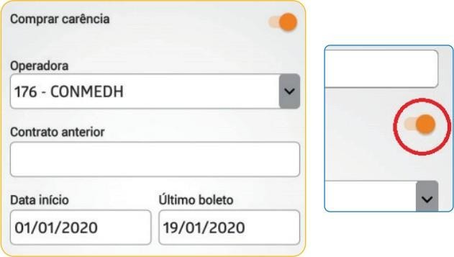
8. Cadastro Para Aproveitamento
de Carência
Preenchimento Para Aproveitamento de carência
Visão App Vendedor(a)
Aproveitamento de outra operadora
Não precisa informar o contrato anterior, porém, precisa informar a data de início, a data de cancelamento, a segmentação e a acomodação do contrato anterior. Além disso, é necessário anexar os documentos mencionados na página 04.
Aproveitamento da mesma operadora
Vendedor(a) apenas informa o contrato anterior e o sistema de forma automática busca todos os dados necessários.
Importante:
Visão Portal do Corretor
Importante destacar que as informações para aproveitamento de carências, seja da mesma operadora ou de outras operadoras, prestadas durante o cadastro das propostas, passam por análise do cadastro e somente serão consideradas se estas estiverem de acordo com a normativa atualmente vigente.
Na digitação do orçamento, em caso de o cliente possuir um contrato anterior seja ele Hapvida ou até mesmo de outra operadora, que esteja apto a aproveitar carência, deverá o vendedor sinalizar no ato da digitação para efeitos de aproveitamento os dados necessários que variará de acordo com a operadora de origem:
.
8

Slide 15
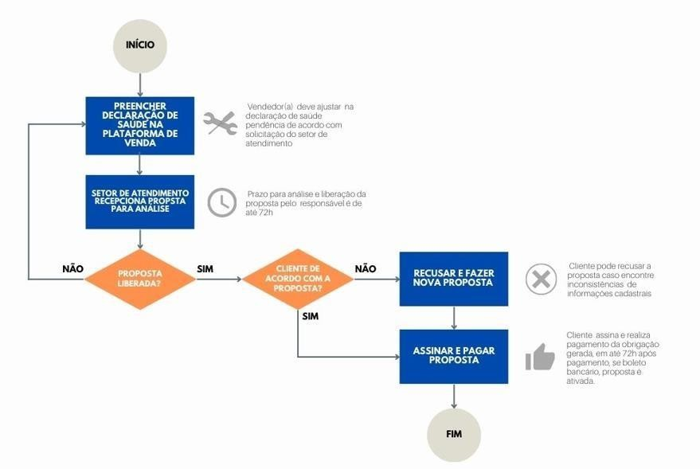
9. Fluxo de Cadastro e Análise da Declaração de Saúde
9

Slide 16
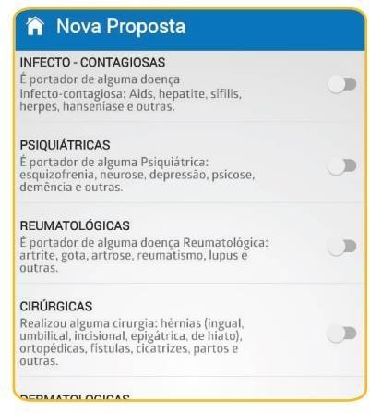
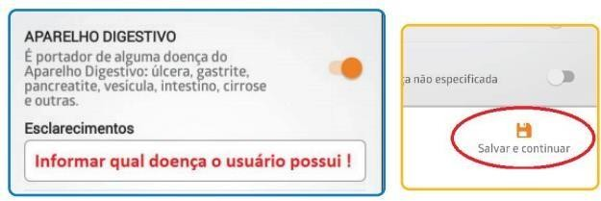
10. Preenchimento da Declaração de Saúde
Visão App Vendedor(a)
Se o cliente possuir declaração de saúde positiva, a depender de qual , deverá (a)o vendedor(a) flegar na opção que a DS se enquadrar.
Após , surgirá um campo em branco na qual o(a) vendedor(a) deverá preencher manualmente qual é a doença que o cliente possui.
Após preencher os dados necessários, basta clicar em salvar e continuar
Visão Portal do Corretor
A declaração de saúde fica disponível no momento da digitação, devendo o vendedor(a) informar:
PARA DS POSITIVA: Clicar na caixa de seleção, de acordo com a patologia indicada pelo cliente, descrevendo as informações pertinentes.
Caso não seja informada nenhuma patologia, o cliente será registrado sem indicação de doença pré-existente.
10

Slide 17
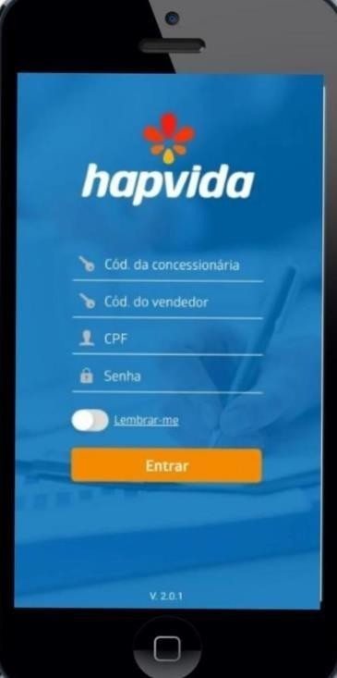
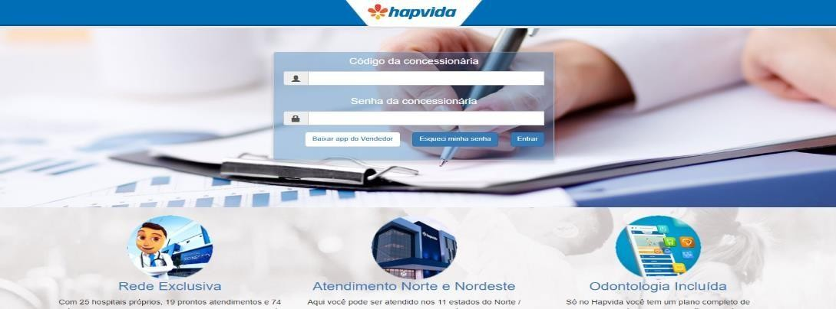
11. Plataformas de vendas
Portal do corretor
Disponível em: http://www.hapvida.com.br/corretor/login.faces
Permite cadastrar propostas acessando a plataforma com código e senha de corretora.
Possibilidade de reenvio de SMS/token
Gestão das vendas com possibilidade de atuação nas tratativas de pendências com upload de documentos
Controle acompanhamento das etapas de
digitação e efetivação das propostas
App do(a) Vendedor(a)
Disponível em : https://play.google.com/store/apps/details?id=br.com.hapvid a.vendasbrasil para sistema Android
Sobre este app
Rapidez e praticidade para você vender plano de saúde individual e familiar através do telefone celular. Desenvolvido com o objetivo de dar mais agilidade, transparência e segurança no processo de venda entre vendedores e clientes
Permite o cadastro das propostas de planos individuais/familiar com acesso individual do vendedor(a),código de concessionária, código vendedor(a),CPF e senha.
Manual do APP Do vendedor
12

Slide 18
Boas Vendas

